Slide 1

프로젝트 진행 상황 보고서
Progress Presentation
발표자: 2팀 전영우(2021041072), 고재현(2023078075)
날짜: 2026. 04. 25
PAGE 1
Notes:
1

Slide 2

00. CONTENTS
프로젝트 진행 상황 보고서 목차
발표 흐름
프로젝트 개요부터 구현 현황, 데모, 향후 로드맵까지 순서대로 설명합니다.
01
PROJECT OVERVIEW
02
KEY FEATURES
프로젝트 개요
핵심 기능
03
EVALUATION PLAN
04
PROGRESS STATUS (1/2)
평가 계획
구현 완료 항목
05
PROGRESS STATUS (2/2)
06
DEMO PRESENTATION
구현 중 항목 · 이슈 관리
시연 자료 및 주요 장면
07
LONG-TERM ROADMAP
08
Q & A
장기 개발 계획
질의응답
PAGE 2
Notes:
1

Slide 3

01. PROJECT OVERVIEW
프로젝트 주제
핵심 가치
원격 품질 검사기 (Remote Product Checker)
• 신속성 : 촬영 후 즉시 업로드, 판정으로 빠른 1차 품질검사 가능
요약 소개
• 직관성 : 정상/비정상 결과뿐 아니라 결함 의심 위치를 시각화해 이해도 향상
모바일로 촬영한 이미지를 기반으로 정상/비정상을 자동으로 판별하고, 의심 결함 영역을 시각적으로 표시하는 AI 품질검사 시스템
• 확장성 : 파일 기반 구조와 모듈형 추론 파이프라인으로 타품목/ 모델 확장이 용이
• 실용성 : 모바일 중심 사용 흐름(HEIC 포함 업로드, 간단한 UI)으로 현장 적용성 확보
PAGE 3
Notes:
2

Slide 4





02. KEY FEATURES
핵심 기능 1 : 다품목 확장성
핵심 기능 2 : AI 정상 비정상 판별
제품별 데이터, 모델 추가만으로 신규 품목 검사 기능을 빠르게 확장 가능
분류 모델 기반 확률 점수와 임계값을 이용한 자동 품질 판정
핵심 기능 3 : 비정상 영역 시각화
핵심 기능 4 : ROI 선택 기반 검사
색 기반 + 모델 기반 2가지 방식으로 결함 의심 위치를 직관적으로 표시
검수 정확도를 향상시키기 위해, 사용자가 지정한 관심 영역만 분석하는 기능
TECH STACK:
React
Node.js
Python
PostgreSQL
Docker
PAGE 4
Notes:
3

Slide 5

03. EVALUATION PLAN
평가 방법
테스트 환경
최종 목표 수준
정량적 지표
인프라 구성
캡스톤디자인 2 완료
>
시스템 응답 속도 (ms)
>
OS: Windows 11
>
핵심 기능 100% 구현
>
데이터 처리 정확도 (%)
>
DB: PostgreSQL 14
>
동시 접속자 수용량
>
Server: AWS EC2 t3.medium
기대 결과물
정성적 지표
클라이언트
>
안정적인 서비스 배포
>
사용자 UI/UX 만족도
>
Web: Chrome / Safari
>
상세 기술 문서화 완료
>
기능 구현의 완성도
>
Mobile: iOS / Android
>
사용자 가이드 제작
PAGE 5
Notes:
4

Slide 6

04. PROGRESS STATUS (1/2)
✓
구현 완료 항목
완료
기능 상세
각 기능의 구현 범위와 발표 시 설명 포인트를 정리했습니다.
기능 A: 정상/비정상 자동 판별
100%
A
정상/비정상 자동 판별
학습 기준값과 입력 이미지의 비정상 확률을 비교하여 결과를 판정
이미지 데이터셋을 학습한 뒤 계산된 기준값(Threshold)과 새로 입력된 사진의 비정상 확률을 비교합니다.
기능 B: 비정상 영역 시각화 2종
100%
B
비정상 영역 시각화
색 기반 마스킹과 모델 기반 히트맵으로 이상 위치를 표시
갈변·어두운 영역 같은 특징을 색 기반으로 표시하고, 모델 기반 결과는 히트맵으로 함께 제공합니다.
✓
판별 기능 완료
◎
시각화 기능 완료
정상/비정상 결과 출력
마스킹·히트맵 제공
PAGE 6
Notes:
1

Slide 7




05. PROGRESS STATUS (2/2)
구현 중인 항목
이슈 관리
기능 C: 다품목 확장 구조
20%
예상 완료일: 2026. 05. 10
시각화 신뢰성 한계
기능 D: 현장 사용성 개선
40%
비정상 영역 표시는 설명용 성격이 커서, 실제 결함 경계와 완전히 일치하지 않을 수 있음.
예상 완료일: 2026. 05. 25
추론 속도 편차
기능 E: 데이터베이스 구축
10%
모델 기반 시각화는 연산량이 커서 기기/환경에 따라 지연시간이 커질 수 있음.
예상 완료일: 2026. 05. 25
PAGE 7
Notes:
6

Slide 8
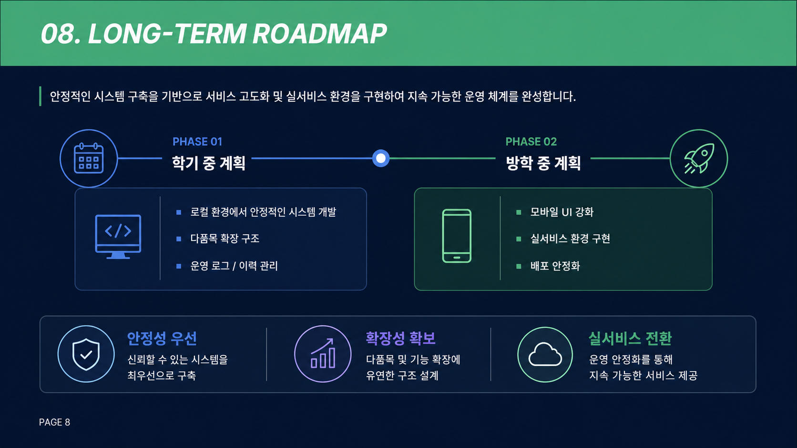
Notes:
9

Slide 9
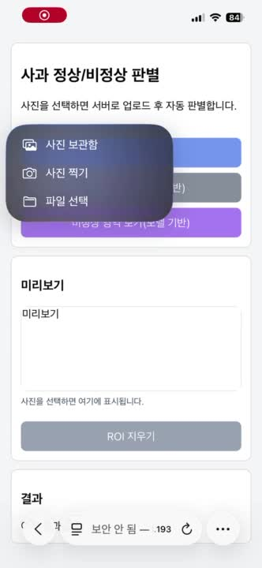
06. DEMO PRESENTATION
PAGE 9
Notes:
7

Slide 10



Q & A
THANK YOU FOR YOUR ATTENTION
zbawoo2k@chungbuk.ac.kr
https://github.com/2026-capstone-design-Genesis/2026-capstone
PAGE 10
Notes:
10

